Slide 1
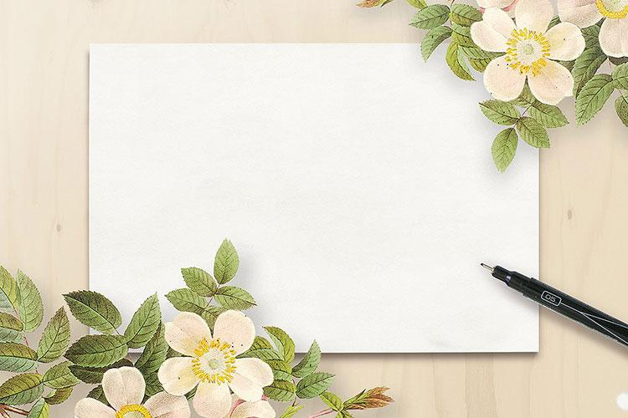
KẾT NỐI TRI THỨC VỚI CUỘC SỐNG
Toán 1
GV: Đồng Thị Ái Quỳnh

Slide 2
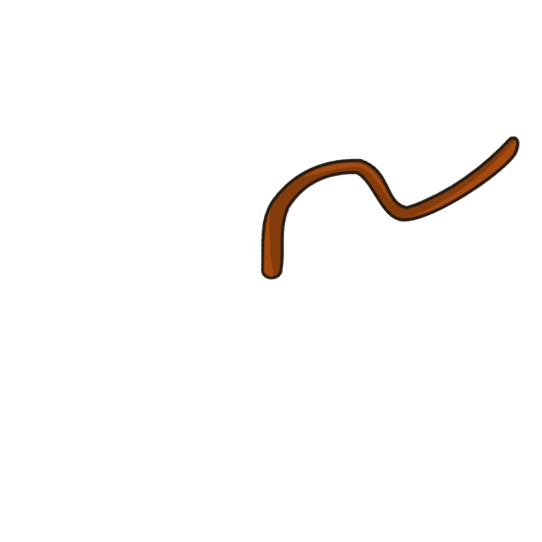
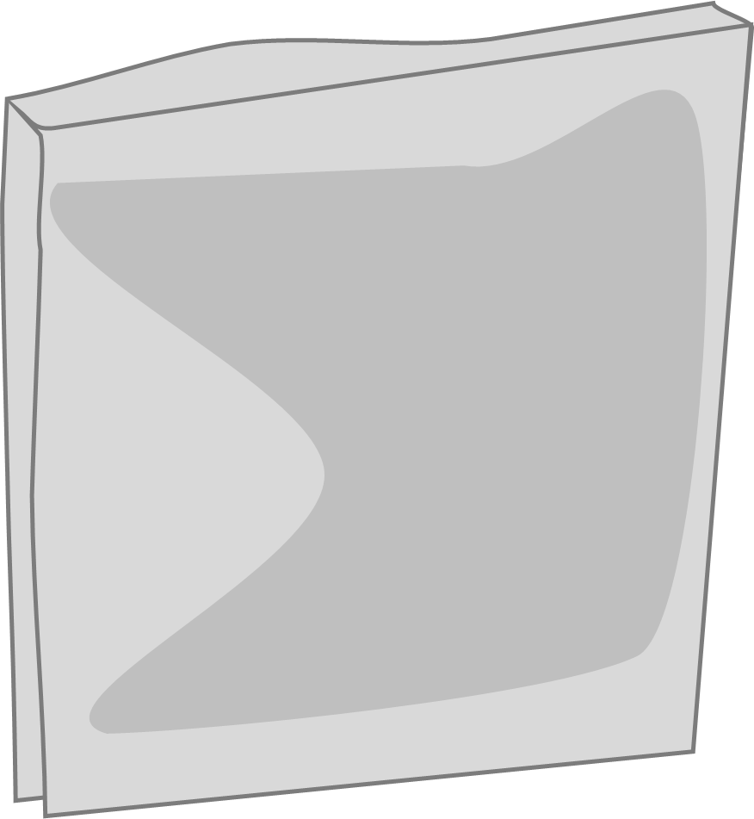
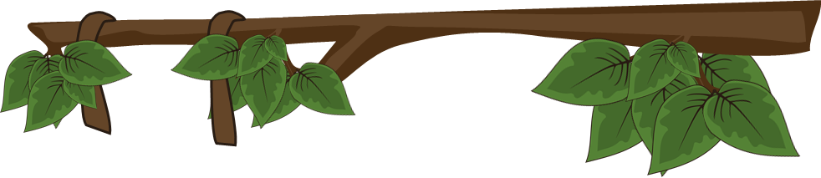
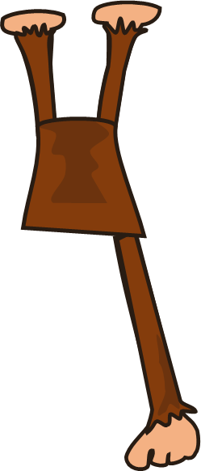
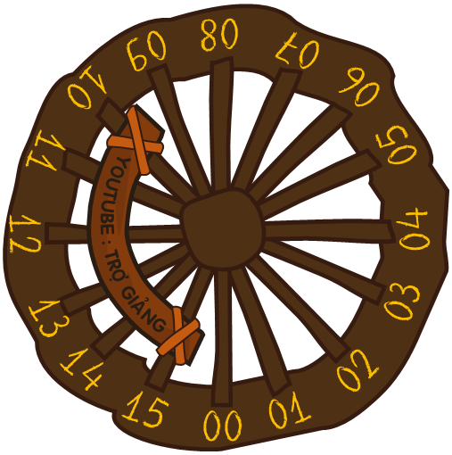
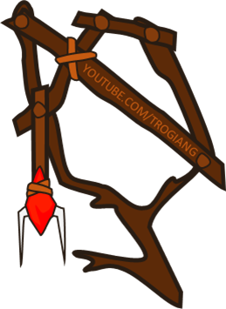
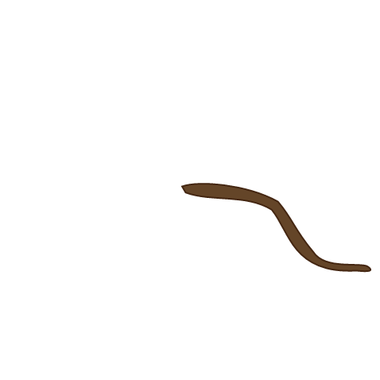


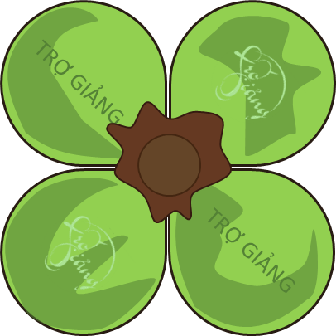

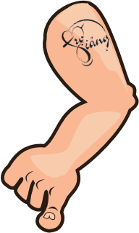


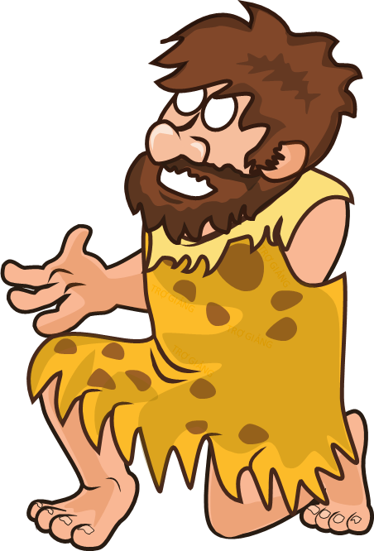



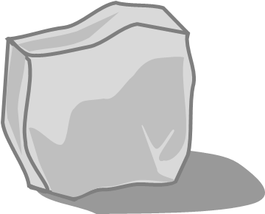

Theo bạn, điều gì xảy ra khi một người nguyên thủy nhìn thấy một quả bóng bay.
Tất nhiên, anh ta sẽ tìm cách tấn công nó để tự vệ.
Hãy giúp quả bóng bay tránh xa anh ta.
For you, what happens when the original human see a balloon.
Of course, he would manage to find ways how to attack it for self defince.
Try to let the balloon fly far way from him.
Cách chơi :
Học sinh: Học sinh trả lời thật nhanh câu hỏi trong vòng 15 giây ( Có thể đưa ra nhiều đáp án liên tục cho đến khi có đáp án đúng ).
Giáo viên : Nếu học sinh trả lời đúng chỉ cần bấm vào màn hình.
Bấm vào hòn đá có biểu tượng người để qua câu tiếp theo.
How to play :
Students: Students answers the questions quickly to within 15 second ( Muti answers may be given continuosly until there is a correct answer ).
Teacher : If the student answers correctly then teacher just click on the screen.
And click on the stone icon to continue the following questions.
..
DESIGN BY VO VAN XIN EM
TRỢ GIẢNG
BÓNG BAY
BALLOONS

Slide 3

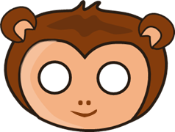
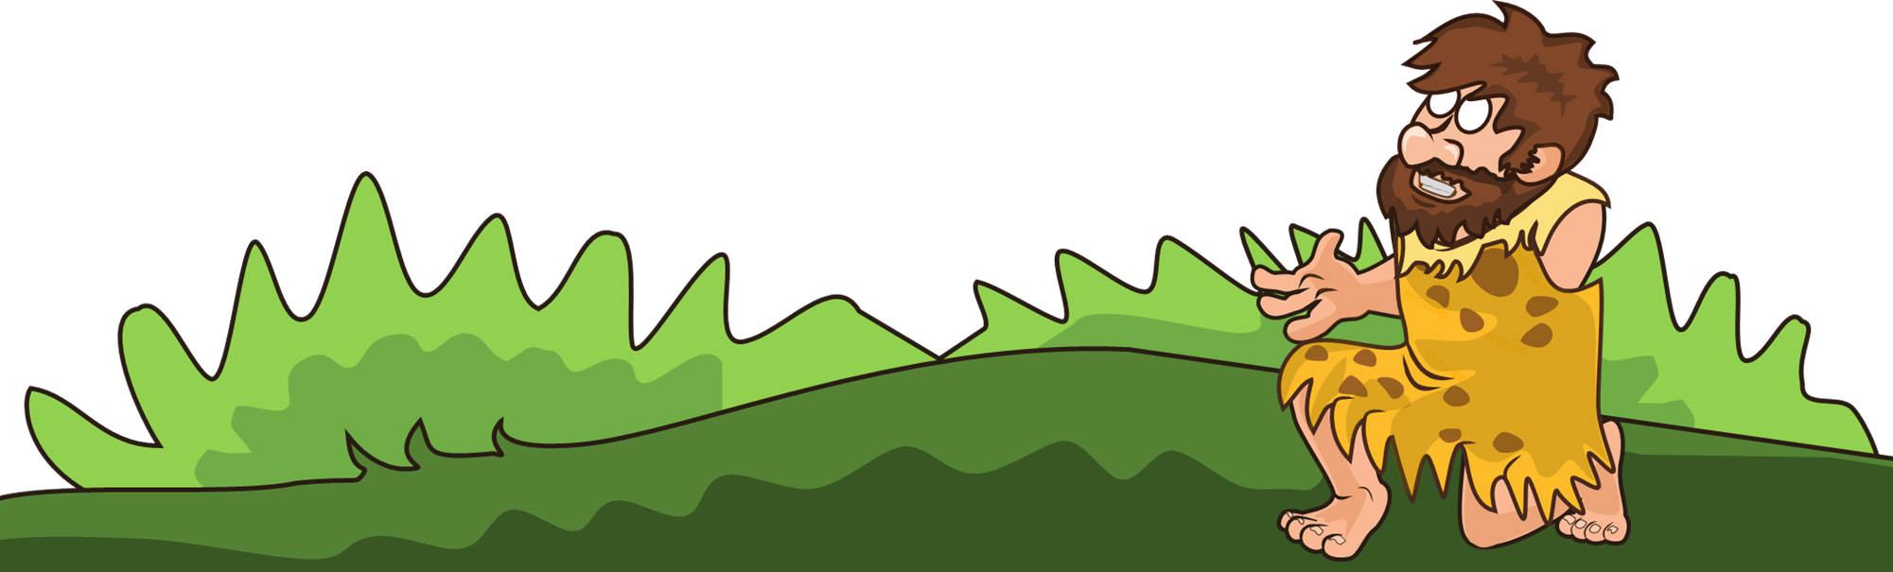
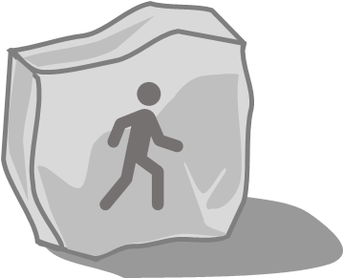
3 + 4 = ?
!!!

Slide 4

9 – 2 = ?
!!!

Slide 5

Điền dấu > < =
2 + 4 ….8
!!!

Slide 6

9 – 5 + 3 = ?
!!!

Slide 7

3 + 5 + 2 = ?
!!!

Slide 8
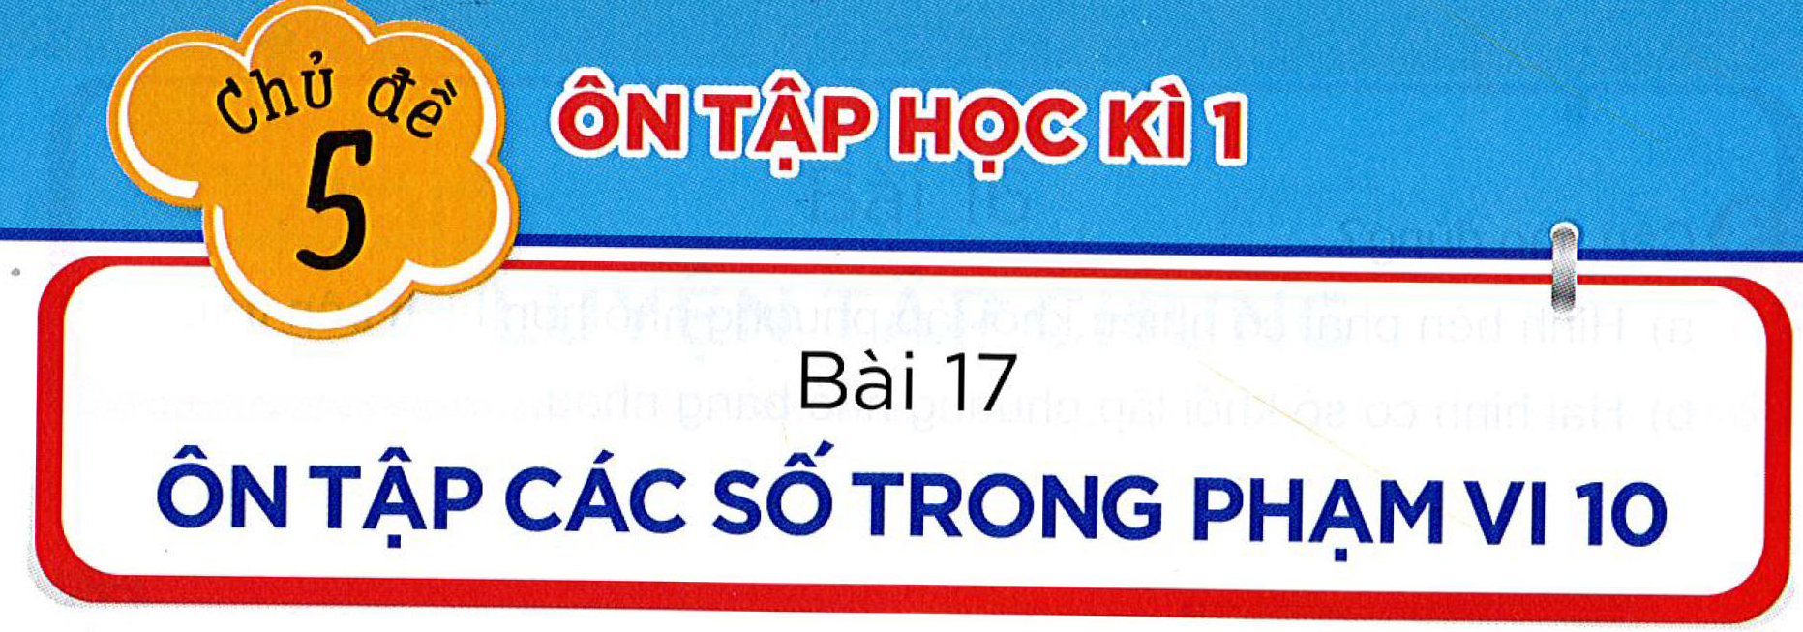

Tiết 1 ( trang 100 + 101)

Slide 9
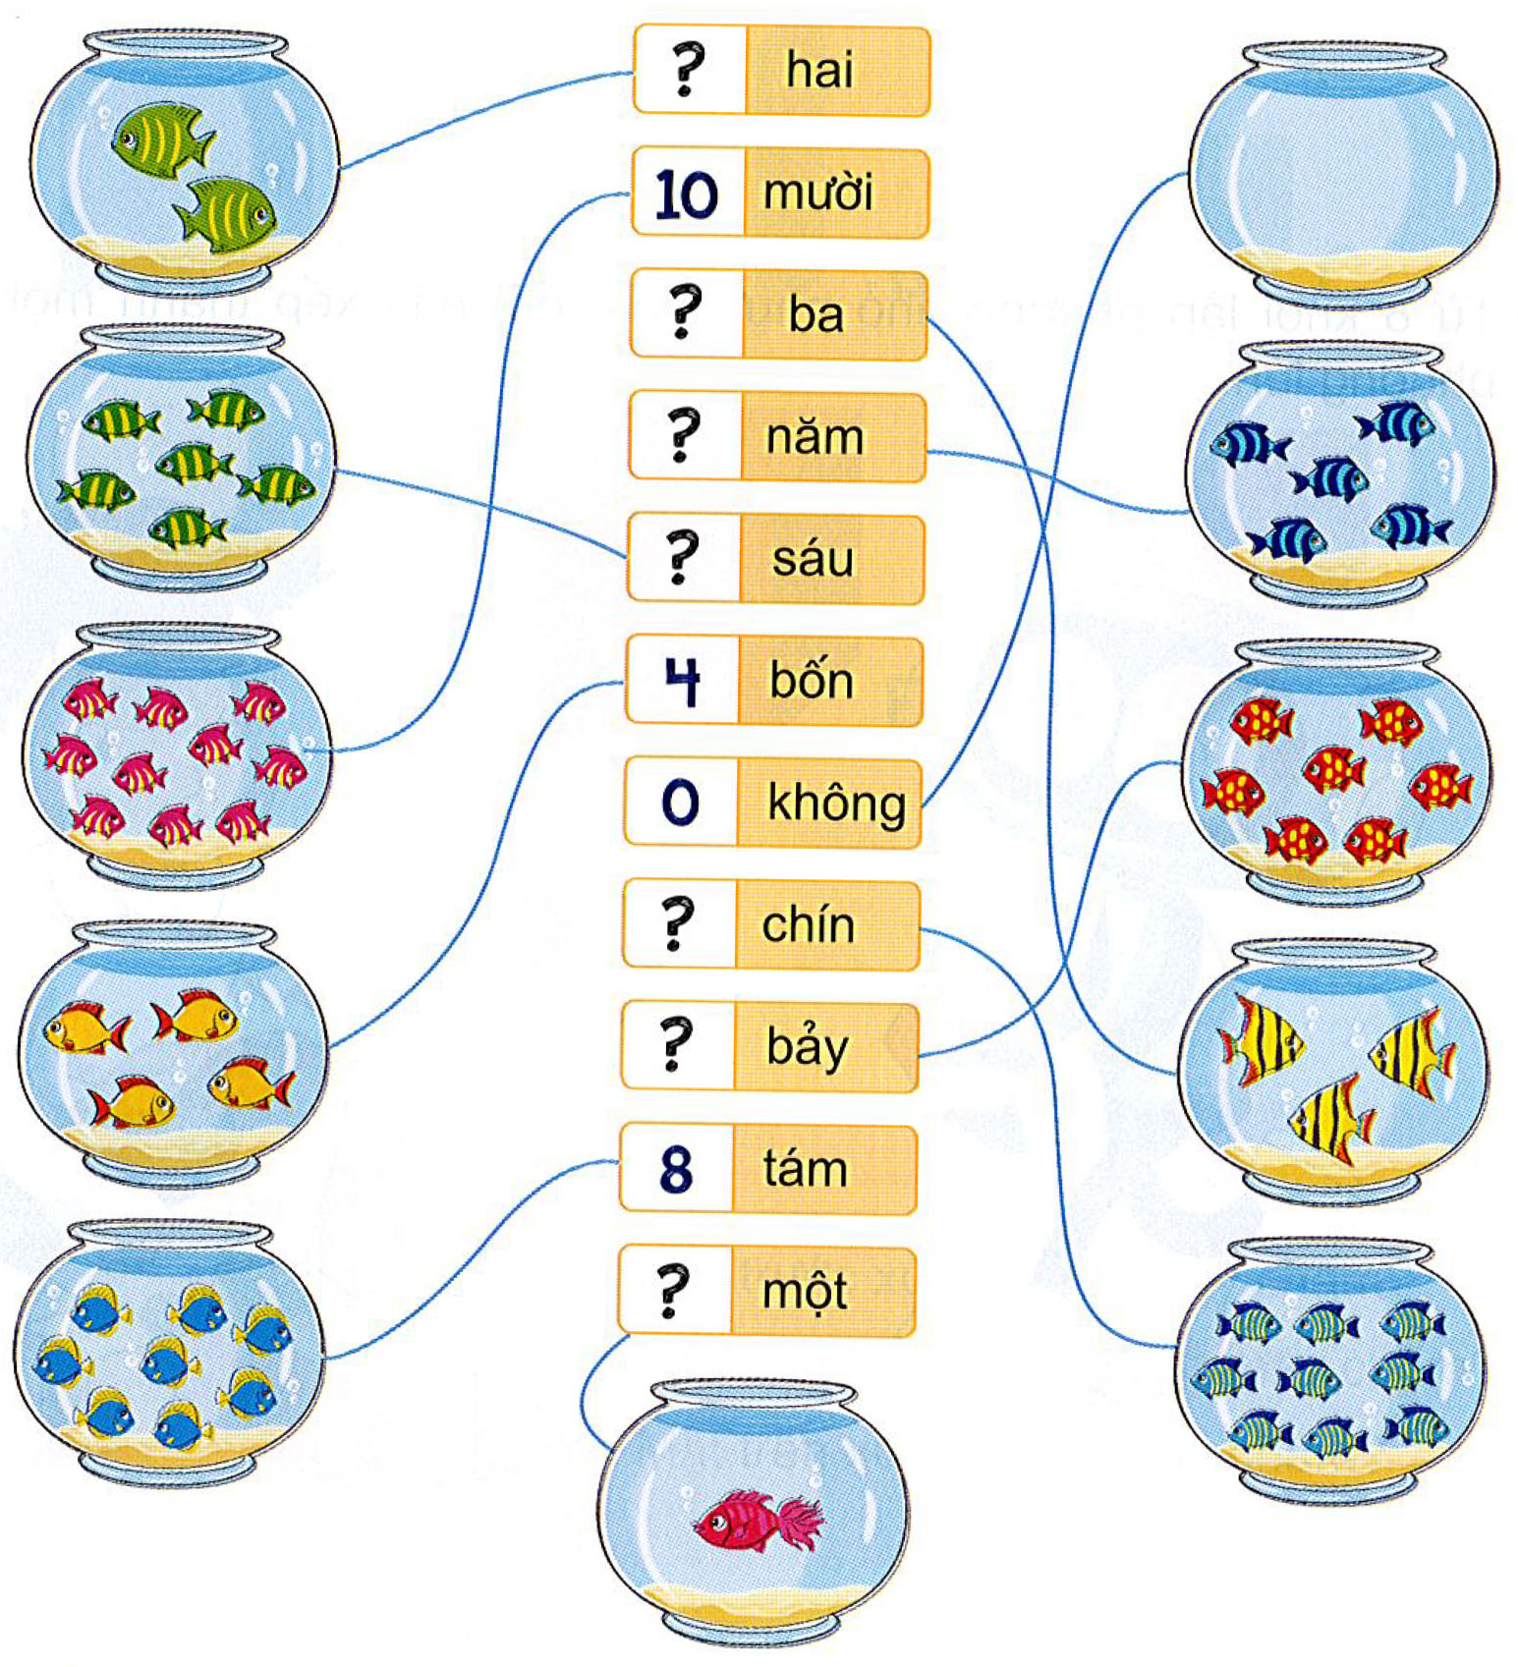
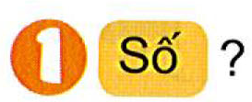
2
3
5
6
9
7
1

Slide 10
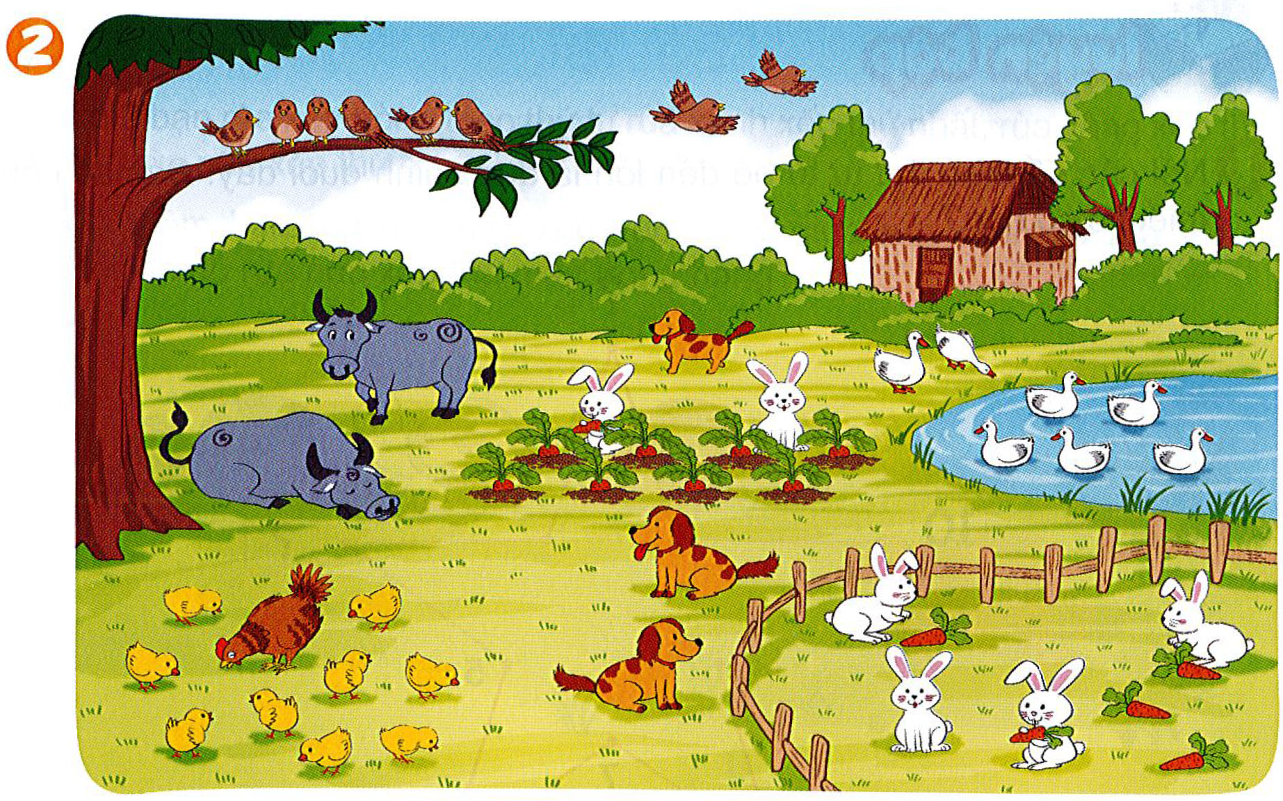
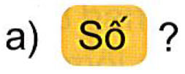
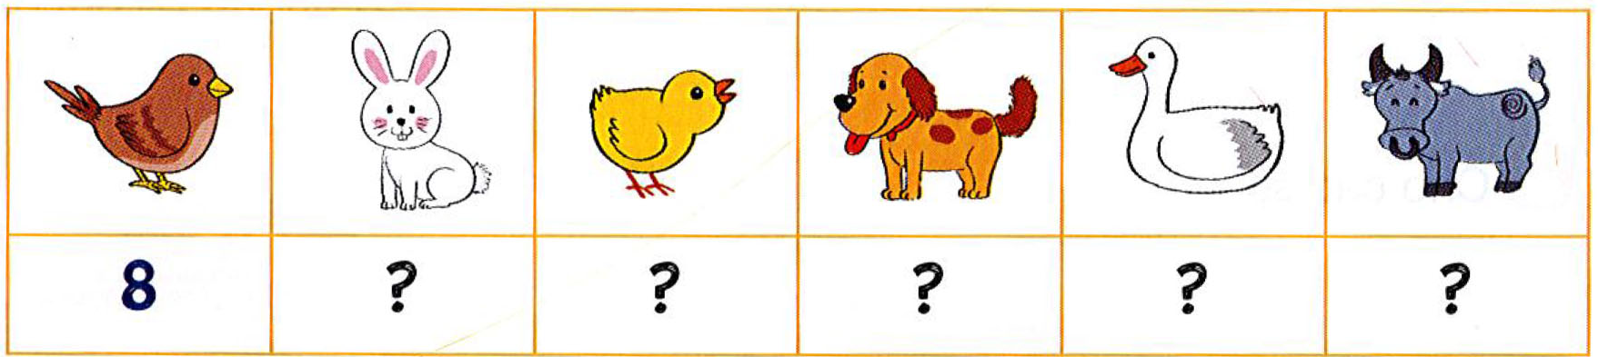
8
6
9
3
7
2

Slide 11
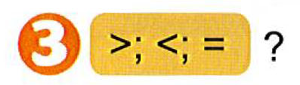
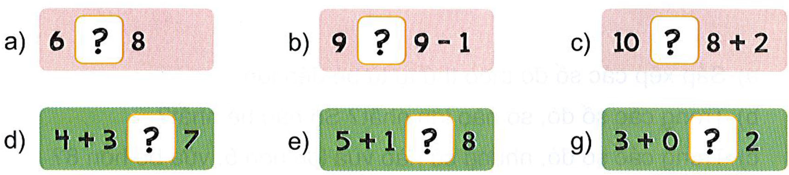
<
>
=
=
<
>

Slide 12


CỦNG CỐ
BÀI HỌC

